Slide 1
汇编语言与逆向技术
第4章 数据传送、寻址与算数运算
王志、李旭昇、过辰锴、邓琮弋
zwang@nankai.edu.cn
南开大学 网络空间安全学院
2025-2026学年

Slide 2
前章补充与复习
MASM内部以数据位的个数定义了多种数据类型
  BYTE，db，8位
  WORD，dw， 16位
  DWORD，dd， 32位
  QWORD ，dq，64

Slide 3
前章补充与复习
./ 与 .\ 执行问题
控制台权限-> 右键空白处-> 在终端打开
Lib文件夹空白 -> 重新下载
MASM编译 -> project-> console build all
Include masm.inc user32.inc || includelib masm.lib user32.lib
安装多个MASM导致路径混淆

Slide 4
本章知识点
数据传送指令
简单算数运算
操作符和伪指令
算术运算

Slide 5
1. 数据传送指令

Slide 6
汇编语言与高级语言
汇编语言与高级语言最根本的不同之处在于，程序员必须掌握内存中的数据存储和机器与系统相关的大量细节
汇编语言给了程序员极大的自由，可以直接与机器对话，不需要依靠各种“翻译人员”

Slide 7
指令
一条汇编语句
  标号（identifier）
  指令助记符（操作码opcode）
  操作数（oprand）
  注释（comment）

Slide 8
操作数类型
立即数（immediate）
  mov eax, 10h
寄存器（register）
  inc eax
内存（memory）
  mov eax, [ebp+8]

Slide 9
寄存器操作数的简写符号
r8，8位通用寄存器
r16，16位通用寄存器
r32，32位通用寄存器
reg，任意的通用寄存器
sreg，16位段寄存器

Slide 10

多选题
10分
下列哪些是32位通用寄存器？
A
EIP
B
EAX
C
EFLAGS
D
CS
E
AX
提交

Slide 11
立即数操作数的简写符号
imm，8位、16位或32位立即数
imm8， 8位立即数
imm16，16位立即数
imm32，32位立即数

Slide 12
内存操作数的简写符号
r/m8，8位通用寄存器或内存操作数
r/m16，16位通用寄存器或内存操作数
r/m32，32位通用寄存器或内存操作数
mem，8位、16位、32位内存操作数

Slide 13
单选题
10分
r32是什么类型操作数的简写符号
A
32位内存操作数
B
32位立即数
C
32位通用寄存器
D
段寄存器
提交

Slide 14
MOV指令
mov指令从源操作数向目的操作数复制数据
  mov destination，source
  C++中，destination = source

Slide 15
MOV指令
两个操作数的尺寸必须一致
两个操作数不能同时为内存操作数
目的操作数不能是CS、EIP和IP
立即数不能直接送至段寄存器

Slide 16
mov指令
mov — Move (Opcodes: 88, 89, 8A, 8B, 8C, 8E, ...)
语法
  mov <reg>,<reg>
  mov <reg>,<mem>
  mov <mem>,<reg>
  mov <reg>,<imm>
  mov <mem>,<imm>
例子
  mov byte ptr [var], 5

Slide 17
直接内存操作数
.data
var1 DWORD 1000h ；
.code
mov EAX, var1 ；
变量名（数据标号）
  数据段内偏移地址

Slide 18
内存寻址操作
masm32使用方括号表示内存寻址操作
  mov eax, [var1]
通常，直接内存操作数不使用中括号
  mov eax, var1
涉及到算术表达式时，使用中括号
  mov eax，[var1+5]

Slide 19
多选题
10分
以下哪种MOV指令格式不符合规则
A
mov mem, reg
B
mov mem, imm
C
mov mem, mem
D
mov reg, mem
提交

Slide 20
主观题
答案解析
10分
答案解析
.data
var1 DWORD 0
var2 DWORD 100h
.code
;?
; 如何将var2的数值赋值给var1
mov eax, var2
mov var1, eax
正常使用主观题需2.0以上版本雨课堂
作答
可为此题添加文本、图片、公式等解析，且需将内容全部放在本区域内。正常使用需3.0以上版本

Slide 21
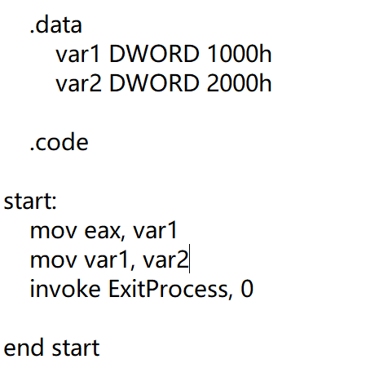
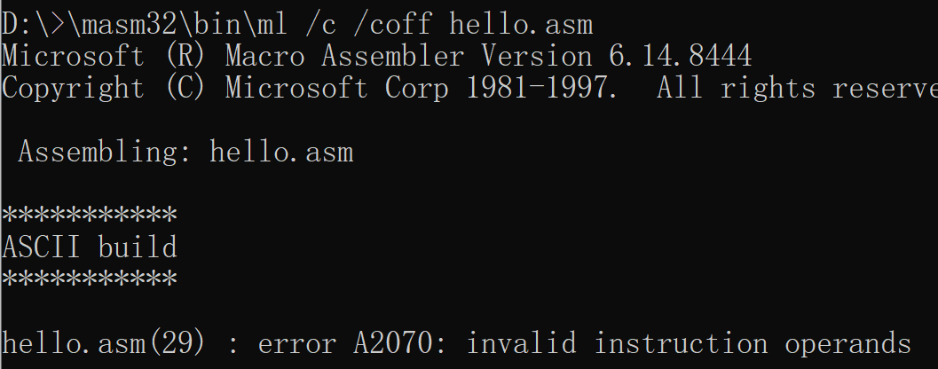
invalid instruction operands

Slide 22
内存之间的数据移动
.data
var1 DWORD 0
var2 DWORD 100h
.code
mov eax, var2
mov var1, eax

Slide 23
整数的零扩展
复制尺寸较小的操作数到尺寸较大的操作数
MOVZX指令(move with zero-extend)
  movzx r32, r/m8
  movzx r32, r/m16
  movzx r16, r/m8

Slide 24
MOVSX
MOVSX（move with sign-extend）符号扩展传送指令，最高位循环填充所有扩展位
  有符号整数的存储空间扩展
  movsx r32，r/m8
  movsx r32，r/m16
  movsx r16, r/m8

Slide 25
填空题
20分
.data
var1 BYTE 10h
.code
movzx eax, var1
movsx ebx, var1
eax寄存器的十六进制值是 [填空1]
ebx寄存器的十六进制值是 [填空2]
正常使用填空题需3.0以上版本雨课堂
作答

Slide 26
填空题
20分
.data
var1 BYTE 0A0h
.code
movzx eax, var1
movsx ebx, var1
eax寄存器的十六进制值是 [填空1]
ebx寄存器的十六进制值是 [填空2]
正常使用填空题需3.0以上版本雨课堂
作答

Slide 27
LAHF指令
LAHF（load status flags into AH）指令把EFLAGS寄存器的低字节复制到AH寄存器
  符号标志（SF）
  零标志(ZF)
  辅助进位标志(AF)
  奇偶标志(PF)
  进位标志(CF)

Slide 28
SAHF指令
SAHF（store AH into status flags）指令复制AH寄存器的值至EFLAGS寄存器的低字节
  修改CPU的符号标志（SF）、零标志(ZF)、辅助进位标志(AF)、奇偶标志(PF)、进位标志(CF)

Slide 29
XCHG指令
XCHG（exchange data）指令交换两个操作数的内容
  XCHG reg, reg
  XCHG reg, mem
  XCHG mem, reg

Slide 30
主观题
10分
.data
var1 DWORD 100h
var2 DWORD 200h
.code
;?
; 如何交换var1和var2的值？
正常使用主观题需2.0以上版本雨课堂
作答

Slide 31
交换两个内存的值
.data
var1 DWORD 100h
var2 DWORD 200h
.code
mov eax, var1
xchg eax, var2
mov var1, eax

Slide 32
2. 简单算数运算

Slide 33
INC指令
INC（increment）指令从操作数中加1
语法
  inc <reg>
  inc <mem>
例子
  inc eax
  inc [var1+4]

Slide 34
DEC指令
DEC（decrement）指令从操作数中减1
语法
  dec <reg>
  dec <mem>
例子
  inc eax
  inc [var1+4]

Slide 35
ADD指令
ADD指令将同尺寸的源操作数和目的操作数相加
  add <reg>,<reg>
  add <reg>,<mem>
  add <mem>,<reg>
  add <reg>,<imm>
  add <mem>,<imm>
相加的结果存储在目的操作数中
  ADD 目的操作数，源操作数
  影响标志位CF、ZF、SF、OF、AF、PF

Slide 36
SUB指令
SUB指令将源操作数从目的操作数中减掉
  sub <reg>,<reg>
  sub <reg>,<mem>
  sub <mem>,<reg>
  sub <reg>,<imm>
  sub <mem>,<imm>
SUB 目的操作数， 源操作数
影响的标志位有CF、ZF、SF、OF、AF、PF

Slide 37
NEG指令
NEG（negate）指令通过将数字转换为对应的补码而求得其相反数
  neg <reg>
  neg <mem>
影响的标志位：CF、ZF、SF、OF、AF、PF

Slide 38
填空题
10分
.data
var1 DWORD 1000h
.code
neg var1; NEG操作之后，var1的十六进制值是 [填空1]
正常使用填空题需3.0以上版本雨课堂
作答

Slide 39
直接偏移操作数
在变量名后面加上一个偏移值，可以创建直接偏移（direct-offset）操作数
访问没有显式标号的内存

Slide 40
3. 操作符和伪指令

Slide 41
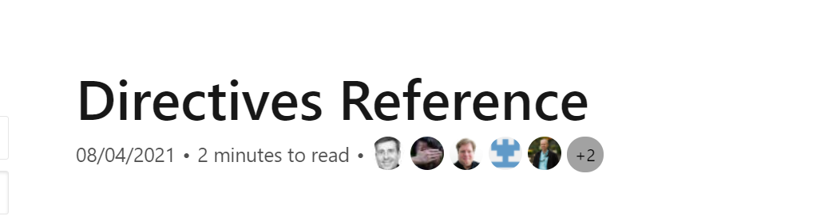
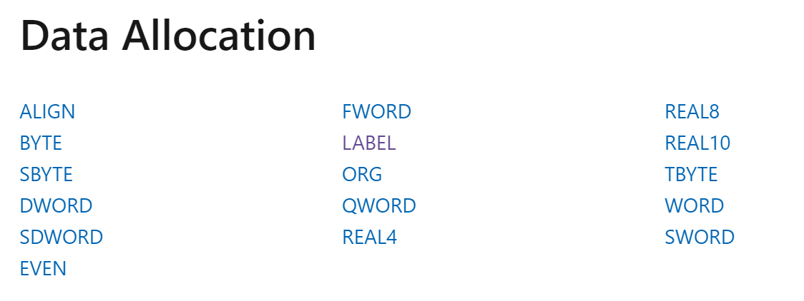
数据相关的伪指令
BYTE、WORD、DWORD
ALIGN伪指令
LABEL伪指令

Slide 42
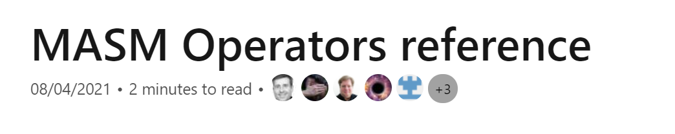
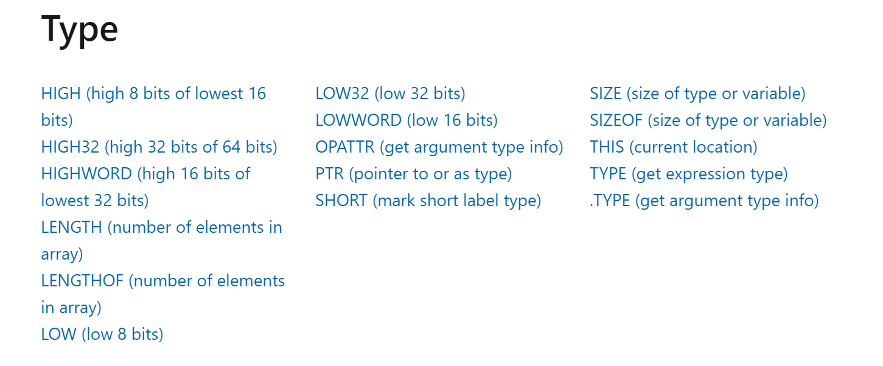
数据相关的操作符（Operator）
PTR操作符
TYPE操作符
LENGTHOF操作符
SIZEOF操作符
OFFSET操作符

Slide 43
OFFSET操作符
OFFSET操作符返回数据标号的偏移地址
偏移地址表示标号距离数据段开始的距离
  CS的值一般是0
  CS为零的时候，OFFSET等同内存虚拟地址

Slide 44
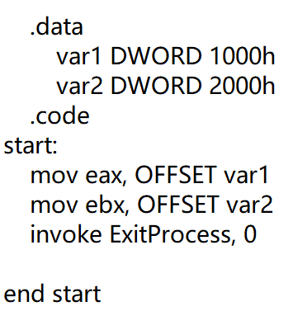

OFFSET操作符

Slide 45
单选题
10分
OFFSET操作符获得的偏移地址占用几个字节？
A
1字节
B
2字节
C
3字节
D
4字节
提交

Slide 46
ALIGN伪指令
ALIGN指令将变量的位置按BYTE、WORD、DWORD边界对齐
  ALIGN 边界值
  边界值可以是1、2、4、8或16（ a power of 2 ）
  “Aligned data can improve performance, at the expense of wasted space between data elements.”

Slide 47
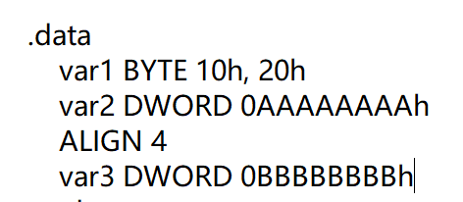
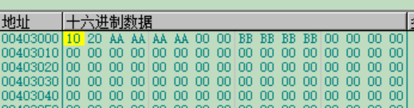
ALIGN伪指令

Slide 48
ALIGN
When data is aligned, the skipped space is padded with zeroes. When instructions are aligned, the skipped space is filled with appropriately-sized NOP instructions.
https://docs.microsoft.com/en-us/cpp/assembler/masm/align-masm?view=msvc-160

Slide 49
单选题
10分
判断题：ALIGN伪指令可以对代码段的指令进行对齐操作。
A
正确
B
错误
提交

Slide 50
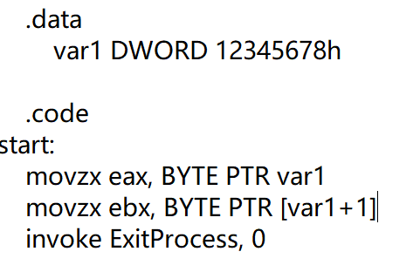
PTR操作符
PTR操作符可以重载操作数声明的默认尺寸

Slide 51
填空题
10分
.data
var1 DWORD 12345678h
.code
movzx eax, BYTE PTR var1
; 寄存器eax的十六进制值是 [填空1]
正常使用填空题需3.0以上版本雨课堂
作答

Slide 52
填空题
10分
.data
var1 WORD 1234h
var2 WORD 5678h
.code
mov eax, DWORD PTR var1
; 寄存器eax的十六进制值是 [填空1]
正常使用填空题需3.0以上版本雨课堂
作答

Slide 53
TYPE操作符
TYPE操作符返回变量的字节数
.data
var1 BYTE 0
var2 WORD 0
var3 DWORD 0
.code
mov eax, TYPE var2

Slide 54
LENGTHOF操作符
LENGTHOF操作符计算数组中元素的数目，元素由出现在同一行的值定义
.data
var1 DWORD 0，1，2，3
.code
mov eax, LENGTHOF var1

Slide 55
LENGTHOF操作符
.data
var1 DWORD 0， 1， 2，3
DWORD 4， 5， 6，7
.code
mov eax, LENGTHOF var1

Slide 56
LENGTHOF操作符
.data
var1 DWORD 0， 1， 2，3，
4， 5， 6，7
.code
mov eax, LENGTHOF var1
第一行的最后加一个逗号，连接下一行的初始值

Slide 57
SIZEOF操作符
SIZEOF操作符的返回值等于LENGTHOF和TYPE返回值的乘积
.data
var1 DWORD 0， 1， 2，3，
4， 5， 6，7
.code
mov eax, SIZEOF var1

Slide 58
LABEL伪指令
LABEL伪指令允许插入一个标号，并赋予其尺寸属性而无须分配任何实际的存储空间。
为数据段内其后定义的变量提供一个别名

Slide 59
LABEL伪指令
.data
dw_var LABEL DWORD
var1 WORD 1234h
var2 WORD 5678h
.code
mov eax, dw_var
eax等于56781234h

Slide 60
填空题
10分
.data
w_var LABEL WORD
var1 DWORD 12345678h
.code
movzx eax, w_var
; eax的十六进制值是 [填空1]
正常使用填空题需3.0以上版本雨课堂
作答

Slide 61
4. 循环语句

Slide 62
JMP指令
JMP语句的使用特别简单：
JMP [目标地址]
同学们，想想这么设计有什么缺陷呢？为什么汇编最终被更加高级的语言所取代

Slide 63
LOOP指令
LOOP的格式和JMP指令类似：
LOOP [目的地址]
LOOP指令类似于C语言的While循环语句，那么它是如何判断什么时候跳出循环呢？

Slide 64
LOOP指令
LOOP的格式和JMP指令类似：
LOOP [目的地址]
LOOP指令类似于C语言的While循环语句，那么它是如何判断什么时候跳出循环呢？
答案：通过ECX寄存器的值是否为0来进行计数与判断。

Slide 65
5. 间接寻址

Slide 66
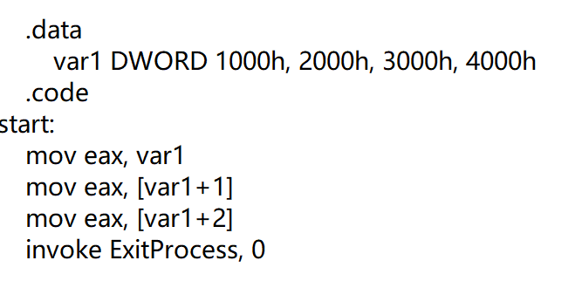
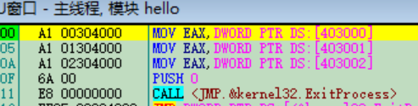
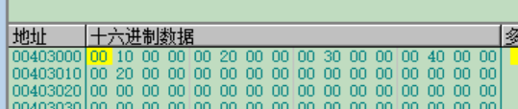
直接偏移操作数

Slide 67
填空题
10分
.data
var1 DWORD 1000h, 2000h, 3000h
.code
mov eax, [填空1] ; 如何访问没有显式标号的内存值2000h
正常使用填空题需3.0以上版本雨课堂
作答

Slide 68
间接寻址
用寄存器作为指针并控制该寄存器的值称为间接寻址（indirect addressing）
如果一个操作数使用的是间接寻址，就称之为间接操作数（indirect operand）。

Slide 69
间接操作数
任何一个 32 位通用寄存器（EAX、EBX、ECX、EDX、ESI、EDI、EBP 和 ESP）加上方括号就能构成一个间接操作数

Slide 70
主观题
答案解析
10分
答案解析
“inc [eax]”指令在编译的时候为什么会出错？
正常使用主观题需2.0以上版本雨课堂
作答
可为此题添加文本、图片、公式等解析，且需将内容全部放在本区域内。正常使用需3.0以上版本

Slide 71
间接操作数
.data
val DWORD 12345678h
.code
mov esi, OFFSET val
mov eax, DWORD PTR [esi]

Slide 72
间接操作数
.data
array_dw DWORD 10000h, 20000h, 30000h
.code
mov esi, OFFSET array_dw
mov eax, [esi] ;（第一个数）
add esi, 4
add eax, [esi] ;（第二个数）
add esi, 4
add eax, [esi] ;（第三个数）

Slide 73
变址操作数
变址操作数（indexed operand）把常量和寄存器相加以得到一个有效地址
任何32位通用寄存器都可以作为变址寄存器
  constant[reg]
  [constant+reg]

Slide 74
变址操作数
.data
array_dw DWORD 10000h, 20000h, 30000h
.code
mov esi, 0
mov eax, array_dw[esi] ;（第一个数）
add esi, 4
add eax, array_dw[esi] ;（第二个数）
add esi, 4
add eax, array_dw[esi] ;（第三个数）

Slide 75
变址操作数
.data
array_dw DWORD 10000h, 20000h, 30000h
.code
mov esi, OFFSET array_dw
mov eax, [esi] ;（第一个数）
add eax, [esi+4] ;（第二个数）
add eax, [esi+8] ;（第三个数）

Slide 76
变址操作数的比例因子
.data
array_dw DWORD 10000h, 20000h, 30000h
.code
mov esi, 0
mov eax, array_dw[esi*TYPE array_dw] ;
mov esi, 1
add eax, array_dw[esi* TYPE array_dw]
mov esi, 2
add eax, array_dw[esi* TYPE array_dw]

Slide 77
指针
如果一个变量包含另一个变量的地址，则该变量称为指针

Slide 78
指针
.data
array_b BYTE 10h, 20h, 30h, 40h
array_w WORD 1000h, 2000h, 3000h
ptr_b DWORD array_b
ptr_w DWORD array_w

Slide 79
指针
.data
array_b BYTE 10h, 20h, 30h, 40h
array_w WORD 1000h, 2000h, 3000h
ptr_b DWORD OFFSET array_b
ptr_w DWORD OFFSET array_w

Slide 80
指针
32位模式下的NEAR指针和FAR指针
NEAR指针（课程使用NEAR指针）
  相对数据段开始的32位偏移地址
FAR指针
  48位的段选择子-偏移地址

Slide 81
TYPEDEF操作符
TYPEDEF操作符允许创建用户自定义的类型
  PBYTE TYPEDEF PTR BYTE ;字节指针
  PWORD TYPEDEF PTR WORD ;字指针
  PDWORD TYPEDEF PTR DWORD ;双字指针

Slide 82
TYPEDEF操作符
PADWORD TYPEDEF PTR DWORD
.data
array1 DWORD 1000h, 2000h, 3000h, 4000h
ptr1 PADWORD array1

Slide 83
单选题
10分
PBYTE TYPEDEF PTR BYTE
.data
var1 BYTE 10h
ptr1 PBYTE var1 ; 变量ptr1的尺寸？
A
1 BYTE
B
2 BYTE
C
3 BYTE
D
4 BYTE
提交

Slide 84
本章学习的知识点
数据传送指令
简单算数运算
操作符和伪指令
算术运算

Slide 85
汇编语言与逆向技术
第4章 数据传送、寻址与算数运算
王志、李旭昇、过辰锴、邓琮弋
zwang@nankai.edu.cn
南开大学 网络空间安全学院
2025-2026学年

